Slide 1

Computer Networks – Expeiment – TCP
Dr. Feng Hong
gray.hong@gmail.com
http://osn.ouc.edu.cn/~hong
信息学院南楼B517房间

Slide 2
TCP实验系统工作原理
发送方
接收方


应用进程
H
表示 TCP 报文段的首部
应用进程
x
表示序号为 x 的数据字节
21
字节流
0
字节流
20
从接收缓存
读取字节
1
19
把字节写入
发送缓存
2
3
TCP_Sender
加上 TCP 首部
构成 TCP 报文段
TCP_Receiver
18
17
16
15
14
延迟
5
4
发送 TCP 报文段
丢弃
出错
13
12
11
H
10
9
H
8
*
6
H
模拟TCP 连接
Server
（转发控制和记录）

Slide 3
实验内容
评分：参见实验报告和评分表
实验报告要求：从实验数据文件中自己说明实现了相关功能
调试：设置TCP首部中的eFlag指明支持处理的错误类型，包括：
服务器端Log日志：记录所有数据包的传输（DATA和ACK）
成绩评定：实验报告 + Log文件 + recvData文件＋代码包
评定准则：报告通过 代码及Log 文件证明实现了每项要求的功能
标准 | 得分
RDT 2.0 | 3
RDT 2.2 | 6
RDT 3.0 | 8
GB/SR/TCP | 13
TCP Tahoe | 15
TCP Reno | 16
未完成关键困难 | 2
迭代开发 | 1
已解决主要问题 | 1
实验系统建议 | 1
合计
  0.信道无差错
  1.只出错
  2.只丢包
  3.只延迟
  4.出错 / 丢包
  5.出错 / 延迟
  6.丢包 / 延迟
  7.出错 / 丢包 / 延迟

Slide 4

可靠数据传输：信道模型
rdt_send(): 由上层进行调用 (如应用进程). 将数据传入发送方并由其传给接收方的上层
deliver_data(): 由 rdt调用将数据递交给上层
发送方
接收方
udt_send(): 由rdt调用,
将分组通过不可靠的信道传到接收方
rdt_rcv(): 当分组到达接收方时调用

Slide 5

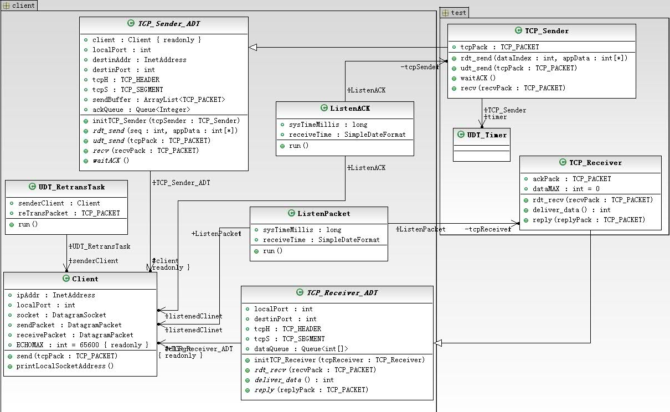
系统类库UML图
实验内容需要完成的部分

Slide 6


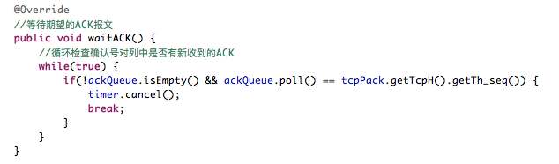
计时器的使用
多线程：一条线程指的是进程中一个单一顺序的控制流，一个进程中可以并发多个线程，每条线程并行执行不同的任务。
超时重传：计时器UDT_Timer控制一个独立于发送方主线程的重传任务线程UDT_RetransTask，以固定周期（如：3秒）执行重传任务；累积确认也用该线程实现。
计时器及重传任务的创建与调用：
该线程启动会会每隔3s发送一次
已经成功传送包的计时器必须手动结束

Slide 7


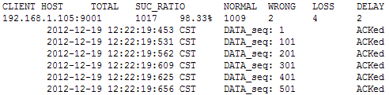
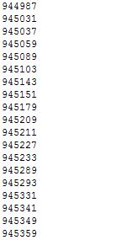
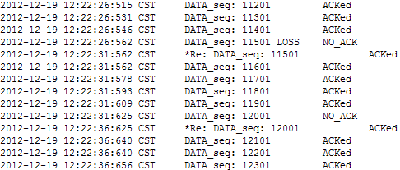
成绩评定
实验报告＋ 代码 + Log文件 + recvData文件
……
……
……
……

Slide 8
挑战：拥塞控制
代码要求：
  Tahoe版本：慢开始、加法增大、拥塞避免、乘法减小， 1个计时器
  TCP Reno版本：快重传、快恢复，1个计时器
报告要求
  必须在报告中根据代码和运行的Trace文件说明“慢开始、加法增大、拥塞避免、乘法减小”如何实现及其在Trace文件中的反映

Slide 9
实验环境配置
安装jdk-6-6u45-windows-i586 .exe
  课程资源库里有
  注意必须使用32位jdk6，因为有部分类和后续的J2SE版本不兼容
  配置windows环境变量
    参考以下的网页照做即可
    https://jingyan.baidu.com/article/925f8cb836b26ac0dde0569e.html

Slide 10
IDE配置
推荐使用ECLIPSE
  课程资源库里
    解压缩eclipse-java-luna-SR2-win32.zip
    启动Eclipse
在Eclipse中的Window下的Preference里的Java->Installed JREs中添加你安装的JRE6，并选为默认的JRE

Slide 11
Eclipse配置
解压出TCP_Test_2020.rar
将工程根目录TCP_Test导入Eclipse（勾选Copy projects into workspace）
将TCP_TestSys.jar类库加入到Project Properties的Java Build Path的Libraries的Add JARs中
  加入后整个代码里不在显示错误符号
运行TestRun.java检验是否配置成功
由于运行后会绑定TCP端口，因此每次于运行结束后，需要手动在Console界面结束程序，释放TCP端口。

Slide 12
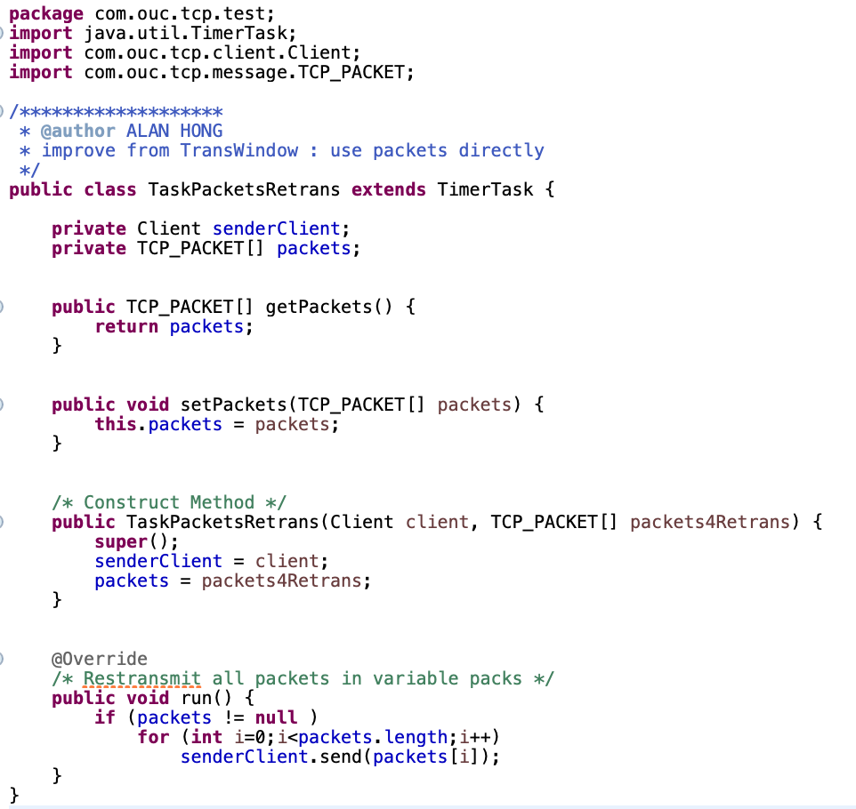
Retrans类
  Go-Back-N重发
  Go-Back-N累积确认
timer= new UDT_Timer();
task = new TaskPacketsRetrans(client, packets);
// 输入TCP发送端：clinet；TCP_PACKET数组：packets
timer.schedule(task, 1000, 1000);
// 倒计时1s，倒计时结束后，重启1s倒计时
timer.cancel();
// 结束计时器

Slide 13
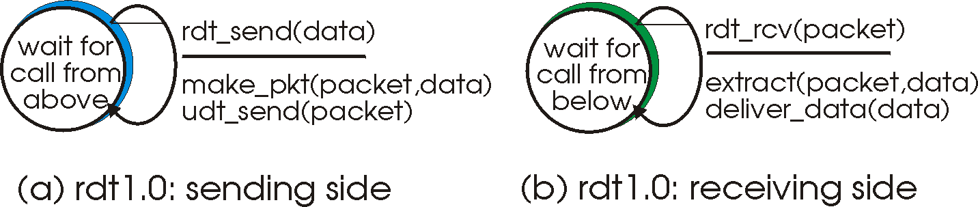
RDT1.0: 在可靠信道上进行可靠的数据传输
假设: 所依赖的信道非常可靠
  不可能有位错
  不会丢失数据
方法: 分别为发送方和接收方建立 FSMs
  发送方将数据送入所依赖的信道
  接收方从所依赖的信道读出数据
例子：Sender_1.0
Receiver_1.0

Slide 14
RDT2.0: 信道上可能出现位错
假设:
  底层信道传输过程中，个别数据包的某些字节可能发生位错
方法:
  使用校验和算法检查数据包的正确性（发送前计算/接收后校验）
  完成CheckSum类中的computeChkSum()方法
  （注意：只需校验TCP首部中的seq、ack和sum，及TCP数据字段；校验和计算涉及数据类型的转换，而 Java中没有unsigned类型，需要特殊处理）

Slide 15
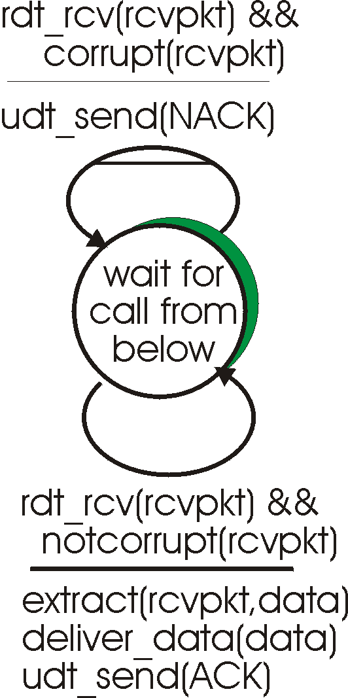
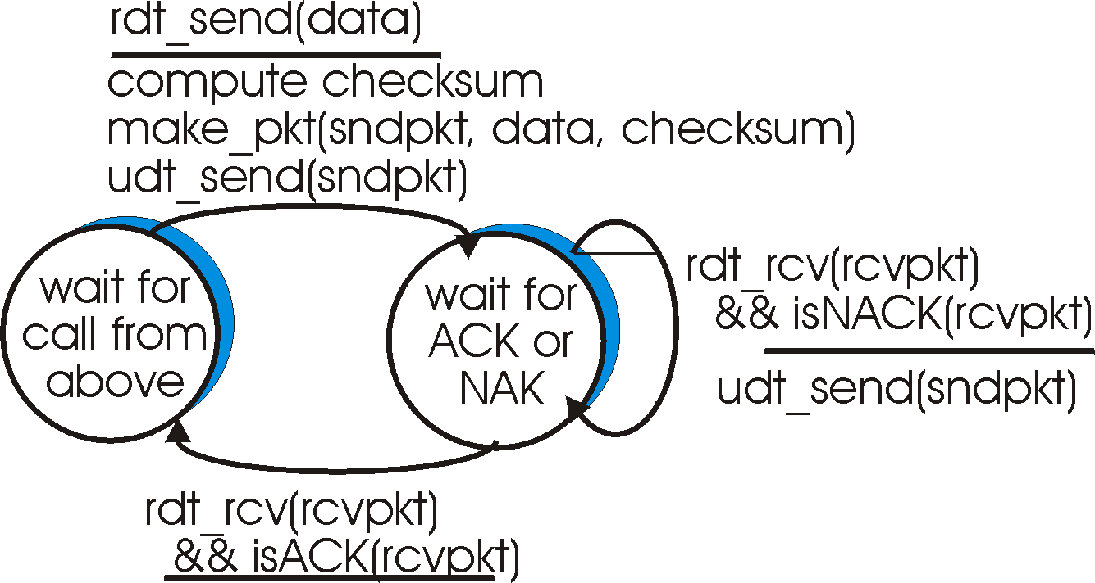
RDT2.0: 有限状态机定义
接收方FSM
发送方FSM

Slide 16
RDT2.0 有一个致命的缺点!
若ACK/NAK 报文出错?
发送方将不会知道接收端发生了什么!
假如进行重传:可能发生数据重复
怎么办?
发送 ACK/NAK 来回应接收方的 ACK/NAK?
  那么如果发送方的 ACK/NAK 丢失?
重传, 但可能导致重传了正确的分组!
管理重复的问题:
发送方给每个分组加上sequence number（序号）
如果ACK/NAK丢失出错，发送方则重传当前分组
接收方丢弃重复的分组 (不向上递交)
停等策略
发送方法送一个分组，然后等待接收方的响应
例子代码： CDT 2.1

Slide 17
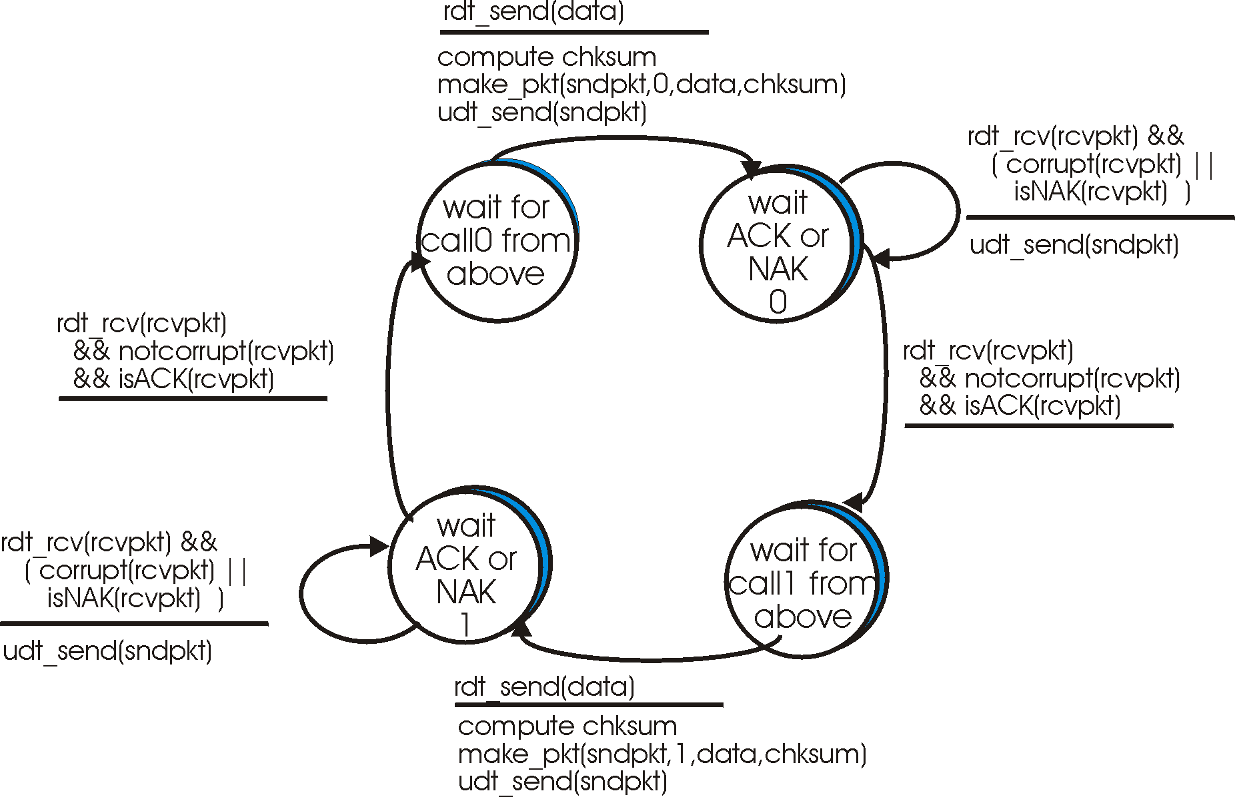
RDT2.1:管理出错的ACK/NAK，发送方

Slide 18
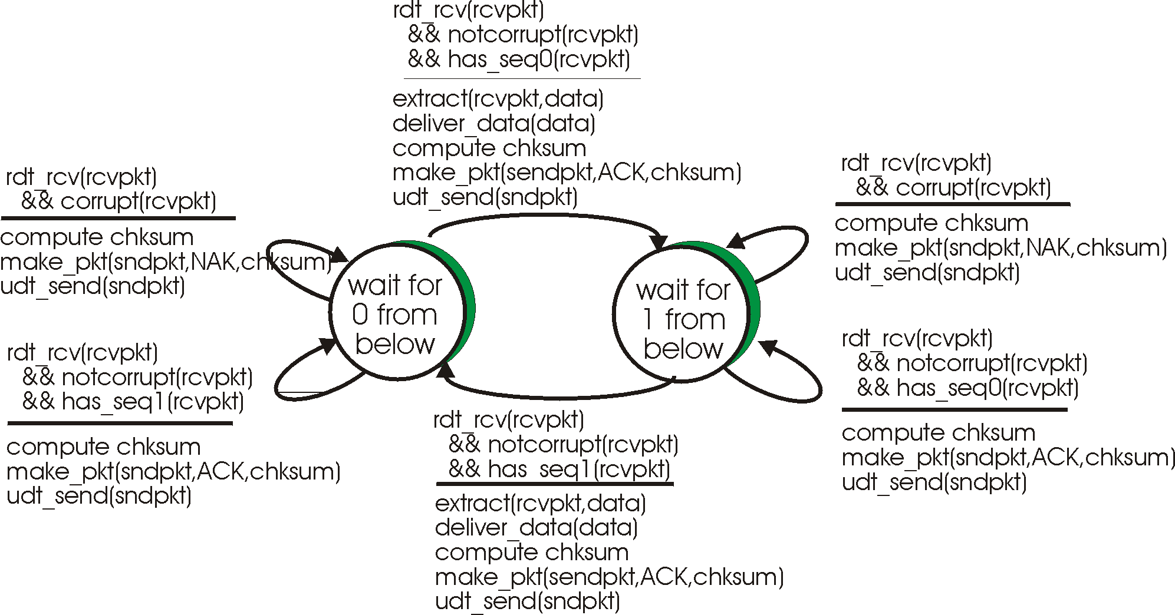
RDT2.1:管理出错的ACK/NAK，接收方

Slide 19
RDT2.2
和RDT2.1的功能相同，但仅使用ACK
  接收方正确接收一个包后，发送ACK
  在ACK包中，接收方必须通过序号指明是对哪个数据包的确认
重复的ACK包对发送方来说，和收到NACK的效果一样
  重发当前数据包

Slide 20
RDT2.2: 无 NAK的协议
rdt_send(data)
sndpkt = make_pkt(0, data, checksum)
udt_send(sndpkt)
rdt_rcv(rcvpkt) &&
( corrupt(rcvpkt) ||
isACK(rcvpkt,1) )
Wait for call 0 from above
Wait for ACK
0
udt_send(sndpkt)
sender FSM
fragment
rdt_rcv(rcvpkt)
&& notcorrupt(rcvpkt)
&& isACK(rcvpkt,0)
rdt_rcv(rcvpkt) &&
(corrupt(rcvpkt) ||
has_seq1(rcvpkt))
Λ
Wait for
0 from below
receiver FSM
fragment
udt_send(sndpkt)
rdt_rcv(rcvpkt) && notcorrupt(rcvpkt)
&& has_seq1(rcvpkt)
extract(rcvpkt,data)
deliver_data(data)
sndpkt = make_pkt(ACK1, chksum)
udt_send(sndpkt)

Slide 21
RDT3.0: 通道上可能出错和丢失数据
新的假设: 底层信道可能丢包(数据或ACK)
  checksum, seq. #, ACK, 重发机制会有帮助
如何处理数据丢失?
  发送方可以等待，当某些数据或ACK 丢失时, 进行重传
  想一想: 缺点?
方法: 发送方等待ACK一段 “适当的” 时间
如果在这段时间里没有收到ACK，则进行重传
如果分组(或 ACK)仅仅被延迟了 (没有丢失):
  重传将导致重复, 但使用seq. # 可以控制
  接收方必须指明被 ACK分组所确认的 seq #
需要进行倒计时

Slide 22
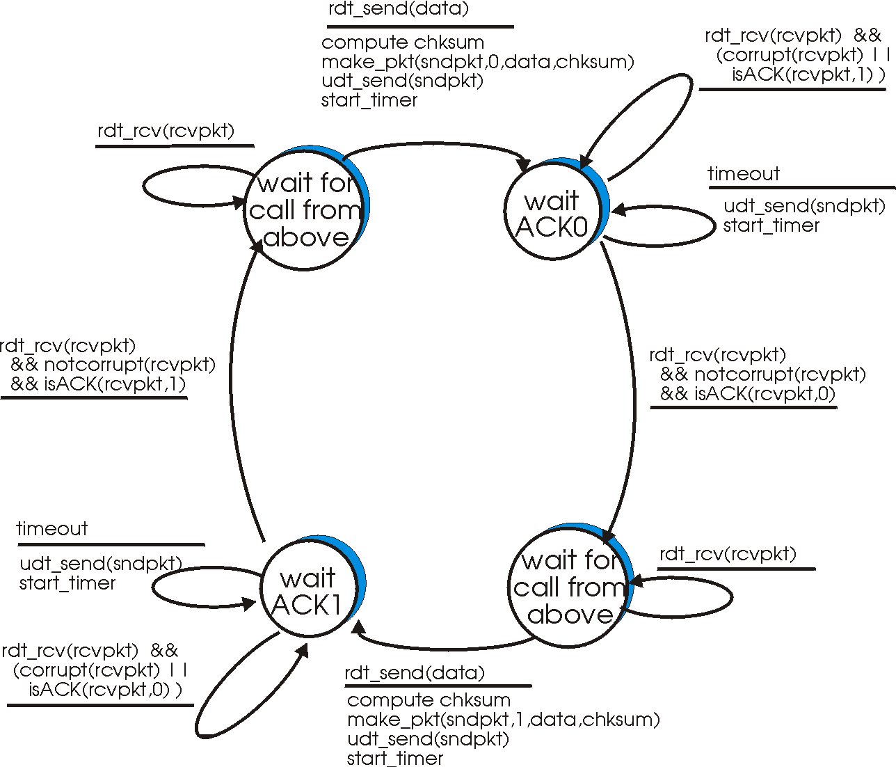
RDT3.0 发送方

Slide 23
RDT3.0: 接收方
rdt_rcv(rcvpkt) && notcorrupt(rcvpkt)
&& has_seq0(rcvpkt)
extract(rcvpkt,data)
deliver_data(data)
sndpkt = make_pkt(ACK0, chksum)
udt_send(sndpkt)
rdt_rcv(rcvpkt) &&
(corrupt(rcvpkt) ||
has_seq1(rcvpkt))
rdt_rcv(rcvpkt) &&
(corrupt(rcvpkt) ||
has_seq0(rcvpkt))
Wait for
0 from below
Wait for
1 from below
udt_send(sndpkt)
udt_send(sndpkt)
rdt_rcv(rcvpkt) && notcorrupt(rcvpkt)
&& has_seq1(rcvpkt)
extract(rcvpkt,data)
deliver_data(data)
sndpkt = make_pkt(ACK1, chksum)
udt_send(sndpkt)

Slide 24
GBN: 发送方扩展的 FSM
rdt_send(data)
上层调用
if (nextseqnum < base+N) {
sndpkt[nextseqnum] = make_pkt(nextseqnum,data,chksum)
udt_send(sndpkt[nextseqnum])
if (base == nextseqnum)
start_timer
nextseqnum++
}
else
refuse_data(data)
Λ
base=1
nextseqnum=1
timeout
超时事件
Wait
start_timer
udt_send(sndpkt[base])
udt_send(sndpkt[base+1])
…
udt_send(sndpkt[nextseqnum-1])
rdt_rcv(rcvpkt)
&& corrupt(rcvpkt)
rdt_rcv(rcvpkt) &&
notcorrupt(rcvpkt)
base = getacknum(rcvpkt)+1
If (base >= nextseqnum){
stop_timer
nextseqnum=base;
}else
start_timer
ACK的接收
Notes:
》

Slide 25
GBN: 接收方的 FSM
default
udt_send(sndpkt)
rdt_rcv(rcvpkt)
&& notcurrupt(rcvpkt)
&& hasseqnum(rcvpkt,expectedseqnum)
Λ
Wait
extract(rcvpkt,data)
deliver_data(data)
sndpkt = make_pkt(expectedseqnum,ACK,chksum)
expectedseqnum++
udt_send(sndpkt, delay=500ms)
expectedseqnum=1
sndpkt =
make_pkt(expectedseqnum,ACK,chksum)
接收方举例:
ACK: 对正确接收到的分组中按序进行ACK
  可以产生重复的ACKs
  仅仅需要记住expectedseqnum（预期的序号）
失序分组:
  丢弃 (不缓存) -> 不进行接收缓存!
  接收到的分组中按序对最高 seq # 进行ACK

Slide 26
SR: 发送方扩展的 FSM
rdt_send(data)
上层调用
if (nextseqnum < base+N) {
sndpkt[nextseqnum] = make_pkt(nextseqnum,data,chksum)
udt_send(sndpkt[nextseqnum])
start_timer(nextseqnum)
nextseqnum++
}
else
refuse_data(data)
Λ
base=1
nextseqnum=1
Timeout(seq)
超时事件
Wait
start_timer(seq)
udt_send(sndpkt[seq])
rdt_rcv(rcvpkt)
&& corrupt(rcvpkt)
rdt_rcv(rcvpkt) &&
notcorrupt(rcvpkt)
ACK接收
seq = getacknum(rcvpkt)
If (seq>=base){
stop_timer(seq)
if (seq==base)
base = getseq(loweset timer)
}

Slide 27
SR: 接收方的 FSM
default
udt_send(sndpkt)
rdt_rcv(rcvpkt)
&& notcurrupt(rcvpkt)
&& seq(rcvpkt) in (expectedseqnum, expectseqnum+N)
Λ
Wait
extract(rcvpkt,data)
Store data in cache(seq(rcvpkt))
sndpkt = make_pkt(seq(rcvpkt) ,ACK,chksum)
udt_send(sndpkt)
If seq(rcvpkt) == expectedseqnum
update expectedseqnum to next unreceived seqnum
deliver_data(continuous(cache,expectedseqnum)
expectedseqnum=1
sndpkt =
make_pkt(expectedseqnum,ACK,chksum)
接收方举例:
ACK: 对正确接收到的分组中按序进行ACK
  可以产生重复的ACKs
失序分组:
  缓存!
  ACK
左沿分组到
  提交连续数据
  移动左沿

Slide 28

Thank You

